Slide 1
丹波山村の情報発信について
SNSの活用について

Slide 2
動機
丹波山村を調べていく中で観光客やリピーターを増やす為には、SNSの活用が不可欠なのではないかと考え情報発信について調べた。
丹波山村の伝統、食べ物、観光施設をSNSにアップし、 丹波山村をアピールしていけば、その投稿を見た人が興味を持ち、観光客の増加につながるのではないだろうかと考えた。

Slide 3
ツィッターやフェイスブックから
まずはじめに丹波山村のツイッター、フェイスブックについて調べた。
ツイッター
丹波山村が運営しているツイッターのアカウントは以下の2つ。
・丹波山村温泉のめこい湯・道の駅たばやま
→丹波山村役場・温泉観光課の公式アカウント のめこい湯をはじめ丹波山村の観光情報を発信している。
・丹波山村協力隊山担当
→協力隊の方々が運営しているアカウント 村内の山々に関する情報や活動、信仰文化、民俗などを発信している。

Slide 4
自分の目からみた良い点と改善点
自分の目から見てツイッターやフェイスブックで丹波山村の四季折々の風景やイベントの情報を発信していてとてもよいと思った。
最近丹波山村ではキヌアというものを栽培しているそうで、栽培するのはなかなか珍しいのでもっとアピールすることで丹波山村に興味をもってもらえるのではないだろうか。また、ホームページにはフェイスブックのリンクは張ってあったがツイッターのリンクは無かったので張ってもらいたいと思う。

Slide 5
丹波山村のホームページから
丹波山村のホームページの構成
・トップ・・・丹波山村の日頃のニュース、行事のお知らせ
・暮らしガイド・・・山村留学や移住者の方々への説明
・観光ガイド・・・施設紹介や登山コース紹介
・行政ガイド・・・村の行政について
・アクセス・・・丹波山のガイドマップや交通アクセスなど
他にも、道の駅たばやま、のめこい湯のリンク、丹波山村の
空き家バンクのことが掲載されている。

Slide 6
自分の目から見た良い点と改善点
自分の目から見て山村留学についてまたは、子育てのことについての情報が多く載っている。
観光客が利用できる旅館や観光施設などの情報が多く載っている。
タバスキーニュースなど丹波山村で行われたイベントの様子を知ることができる。
▲フェイスブックのリンクは存在するが丹波山村のツイッターのリンクが張っていないので張ってほしい。

Slide 7
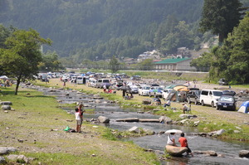
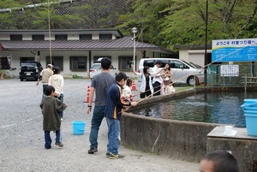
観光客の目から見た改善すべき点
今回は観光客が一番最初に目をつけるであろう、 観光サイトについて調べた。
観光客の目から見てみると次のことを感じたこと
▲村営釣り場・・・釣りの様子だけでなく魚を釣った瞬間の写真を加えた方がよい。
○釣った瞬間を加えた方が釣りの楽しさが見ている人に伝わるのではないか

Slide 8
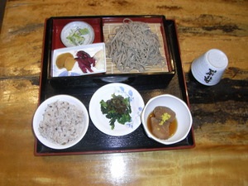
観光客の目から見た改善点
▲そば邸やまびこ庵・・・おいしいそばの写真が遠くから撮影してあり、少し見えずらくなっている。
○もっと近くで撮影し、おいしそうな写真を使うことで観光客も食べてみたいと感じるのではないか。

Slide 9
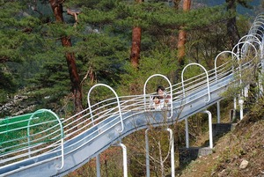
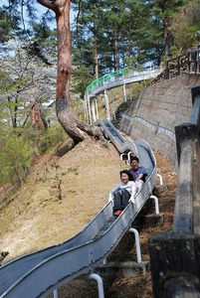
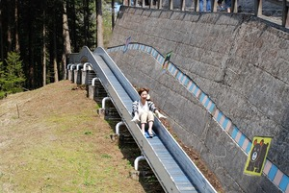
観光客の目から見た改善点
▲ローラー滑り台・・・滑っている人が楽しんでいる写真を加えた方がよいのではないか。
○多くが遠くからの写真なので楽しそうな表情の写真を使うことで楽しさが伝わりこれを見た人がいってみたいと思うのではないか。

Slide 10
ホームページについてのまとめ
今回、ホームページの一部のことについて調べて 観光客がみる写真をもっとこだわってほしいと感じた。良い写真を使うことで一目見た第一印象は大きく変わると思う。また第一印象を良くすることで行ってみたいと感じるのではないか。

Slide 11
口コミサイトを調べて
今回は観光情報サイトからじゃらんNetを使い、 のめこい湯の口コミを調べた。
丹波山村の一番の観光施設であるのめこい湯についての様々な声を聞くことでもっと良い施設になり観光客を呼び込むことができるのではないかと考えのめこい湯を調べた

Slide 12
じゃらんネットから
観光客の方からののめこい湯の評価
・まずはじめにのめこい湯を訪れた方々からの評価を調べた

Slide 13
施設についての口コミ
次はのめこい湯の設備についての口コミを調べた。
観光客からの良い点
・温泉の泉質がとてもよい。
・休憩所が広く、くつろげる。
・日によって和風の浴場と洋風の浴場を楽しめる。
改善してほしい点
・夜１８時に受付が終了してしまうのが残念。
・駐車場から遠い。
・露天風呂が狭い。
・備えつきの化粧水がほしい。

Slide 14
投稿をみて考えたこと
今回、のめこい湯の口コミをみて満足よりもやや満足が多く、あと1つ改善すれば満足になるという意見が多数あった。「備え付けの化粧水がほしい」などの意見があり、 改善できる意見もあったので改善すべきだと思う。
また、のめこい湯の施設評価は４．３と良かったが、レストランの評価が３．１と低かった。「駐車場から遠い」「露天風呂から川が見えない」など対策が難しい意見や要望もあったが、レストランメニューや化粧水など改善できる部分から対策を考えてほしい。
また口コミサイトは観光客の声を聞ける便利なものだと 思うので観光客の増加のためにも活用してほしい。

Slide 15
調べた事についてのまとめ
今回、SNS、そして情報発信を調べて自分なりによい点と悪い点が見つかった。この発表が観光客を増やすのに参考にしていただければうれしい。また写真を変えるなど簡単なことから改善していってほしいと思う。
私もこの発表を通してこれからも丹波山村が発展 するにはどうするべきか考えていきたいと思う。

